Slide 1
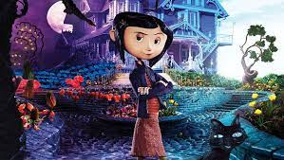
Ніл Ґейман «Кораліна»

Slide 2
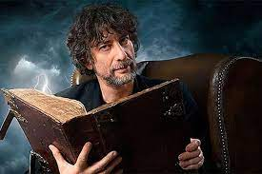
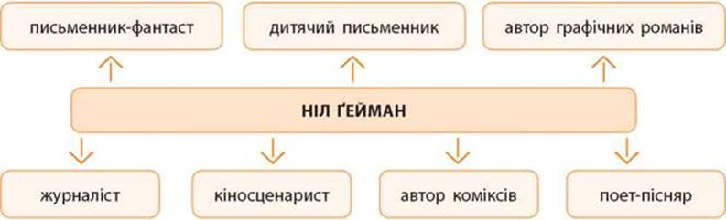

Slide 3
Творча історія повісті «Кораліна»
« Кораліну» я написав тому, що ще дитиною задумувався над тим, що буде, якщо, скажімо, одного разу я прийду додому, а мої батьки взяли і переїхали, зовсім мені нічого не сказавши. Таке цілком могло статися. Люди вони заклопотані. Якось одного вечора вони забули забрати мене зі школи і приїхали тільки після того,як біля десятої вечора їм звідти подзвонили і запитали, що зі мною робити. А ще якось одного разу батьки завезли мене до школи, не звернувши уваги, що вже розпочались канікули. Так що переїзд без попередження – це справа хоч і малоймовірна, проте цілком можлива. А якби батьки переїхали, а замість них в’їхали інші люди, які зовні були б абсолютно схожі на моїх батьків? Щоб я тоді робив? І що, цікаво, насправді приховано за таємничими дверима у вітальні, за якими, якщо їх відкрити, побачиш цегляну стіну?» Ніл Ґейман

Slide 4
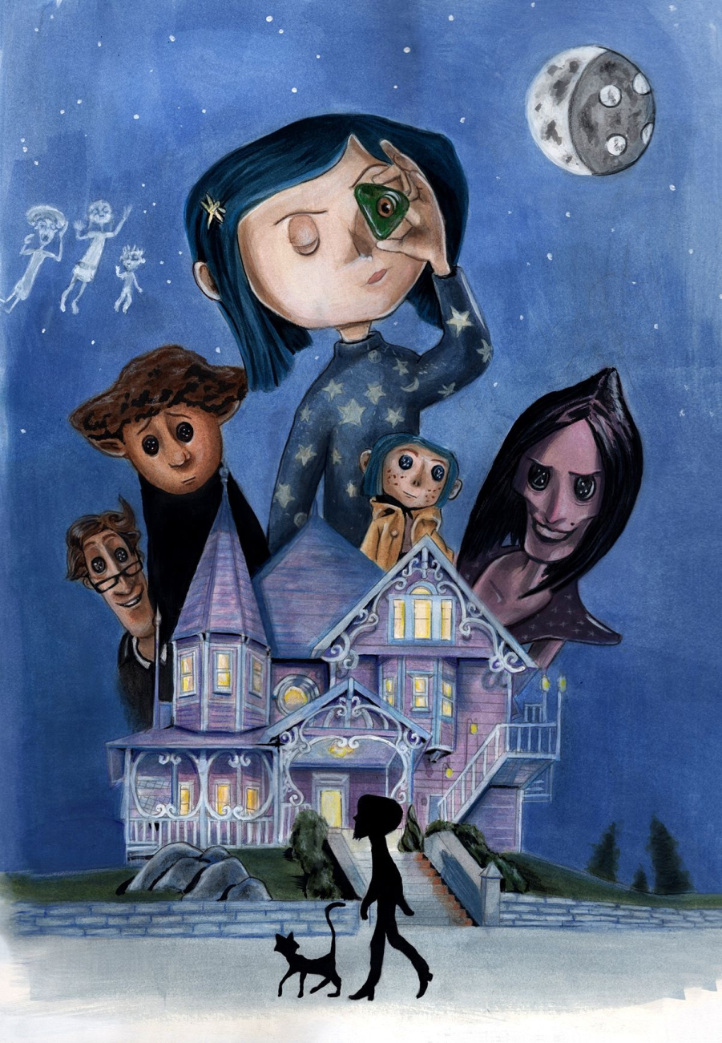
Я почав писати цю книгу для Холі, а закінчив для Медді.
Казки – більше, ніж правда, не тому, що в них розповідається про існування драконів, а тому, що вони нам кажуть: драконів можна перемогти.
Д. К. Честертон

Slide 5
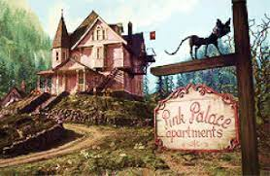
Кораліна, сусіди та світ, що її оточує
«Це був дуже старий будинок із мансардою та підвалом. Його оточував зарослий сад із величезними старими деревами.
Будинок був великий, і родина Коралін зайняла квартиру на другому поверсі.
На інших поверхах старого будинку оселилися інші мешканці…» Ніл Ґейман

Slide 6
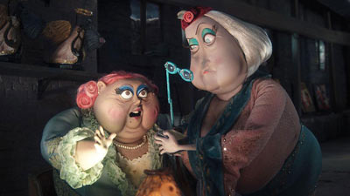
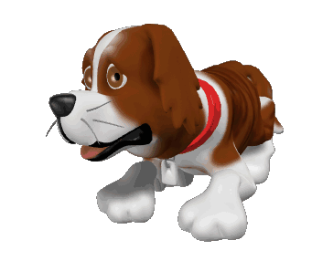
«Міс Спінк і міс Форсібл, дві вгодовані маленькі старенькі, жили на першому поверсі під квартирою Кораліни. Вони тримали кількох старих шотландських тер'єрів, яких, здається, звали Хеміш, Ендрю та Джок. Як повідомила Кораліне міс Спінк під час першої ж зустрічі, вони обидві були актрисами.» Ніл Ґейман

Slide 7
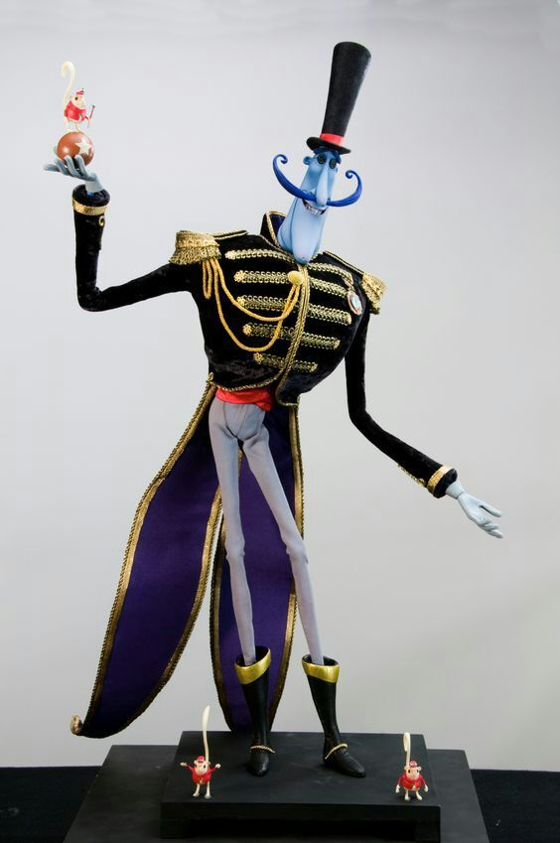
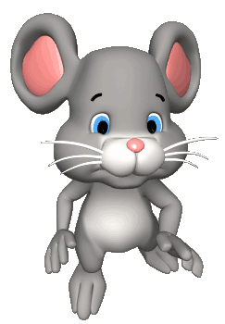
«Над Кораліною, просто під дахом, жив дивакуватий дідусь із величезними вусами. Він сказав Кораліні, що дресирує мишей для цирку, але дивитися на це нікому не дозволяє.»
Ніл Ґейман

Slide 8
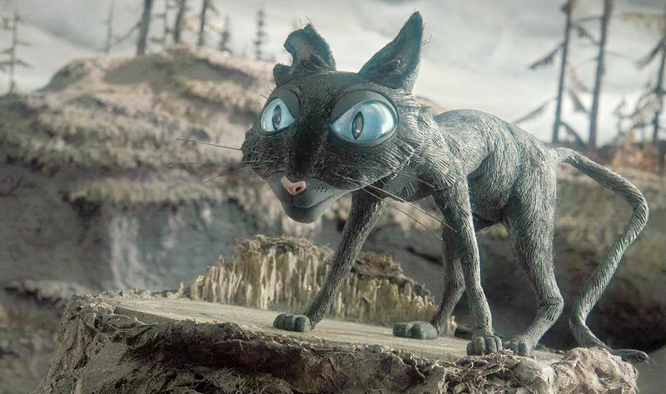
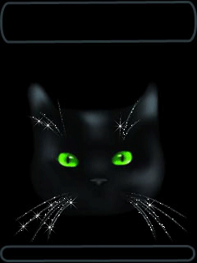
«Ще їй зустрівся чорний гордовитий кіт, який сидячи то на стіні, то на пні, спостерігав за нею. Коли Кораліна пробувала до нього підійти ближче і пограти, він щоразу гордо йшов.
Перші два тижні після переїзду в новий будинок вона провела, досліджуючи сад та його мешканців.» Ніл Ґейман

Slide 9
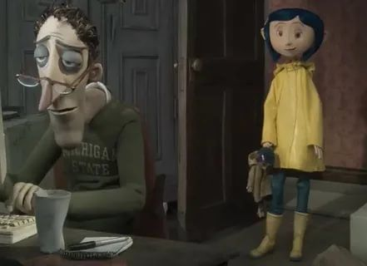
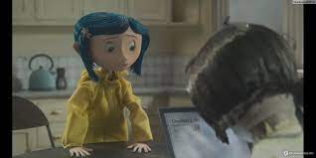
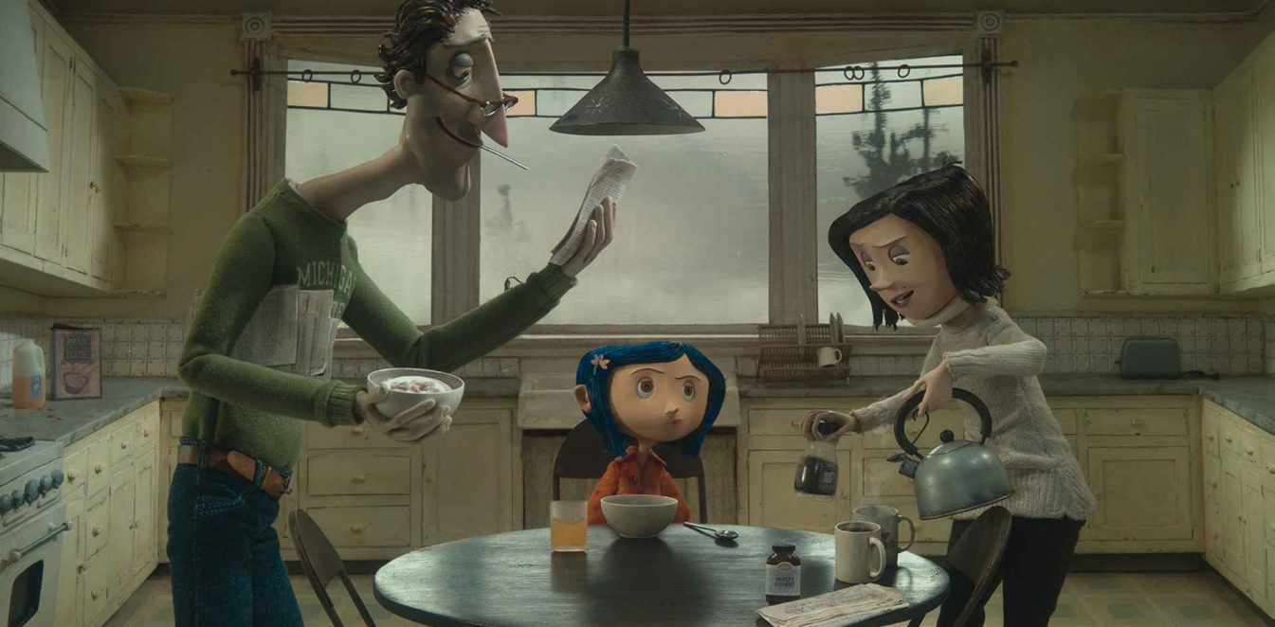
Кораліна та її справжні батьки

Slide 10
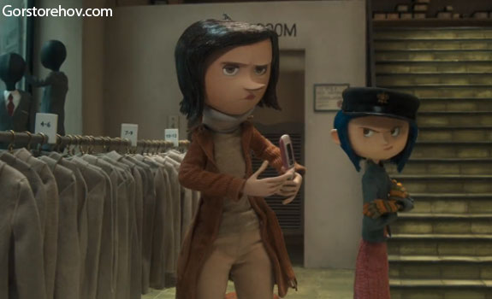
«- Мамочко, у школі абсолютно всі носять сірі блузки, але ні в кого немає зелених рукавичок. Я була б єдиною.
Але мама її не слухала, вона розмовляла із продавщицею. Вони обговорювали, який светр вибрати Кораліне, і дійшли висновку, що найкраще підійде той величезний, схожий на мішок. Адже колись Кораліна доросте до потрібного розміру.»
Ніл Ґейман

Slide 11
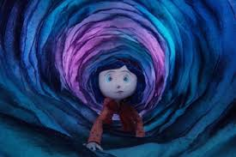
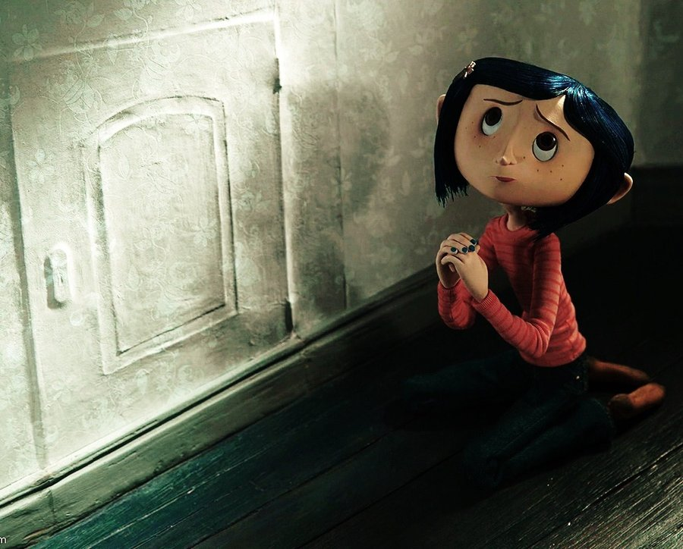
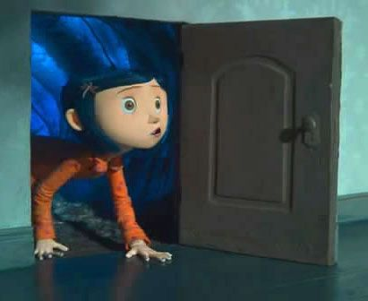
ДВА СВІТИ

Slide 12
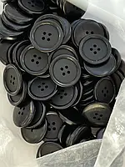
Кораліна та інші батьки
«Голос був схожий на мамин. Кораліна пройшла на кухню, звідки долинав цей знайомий голос. Там спиною до Кораліни стояла жінка. Вона була трохи схожа на маму, тільки…
Тільки її шкіра була біла, як папір.
Тільки вона була вищою на зріст і тоншою.
Тільки її пальці були надто довгими і постійно рухалися, а нігті, вкриті яскраво-червоним лаком, були загнутими та гострими.
– Кораліна? – повторила жінка. - Це ти?
Раптом вона обернулася, і... Кораліна побачила, що замість очей на неї дивляться великі чорні ґудзики.» Ніл Ґейман

Slide 13
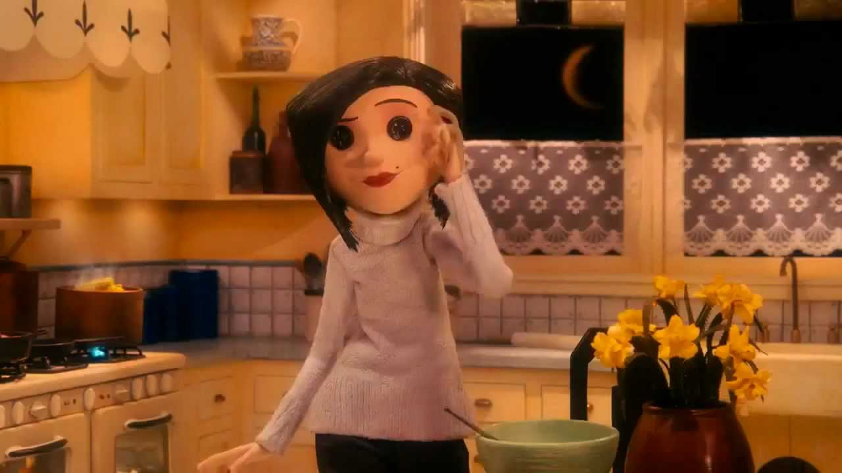
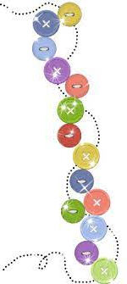
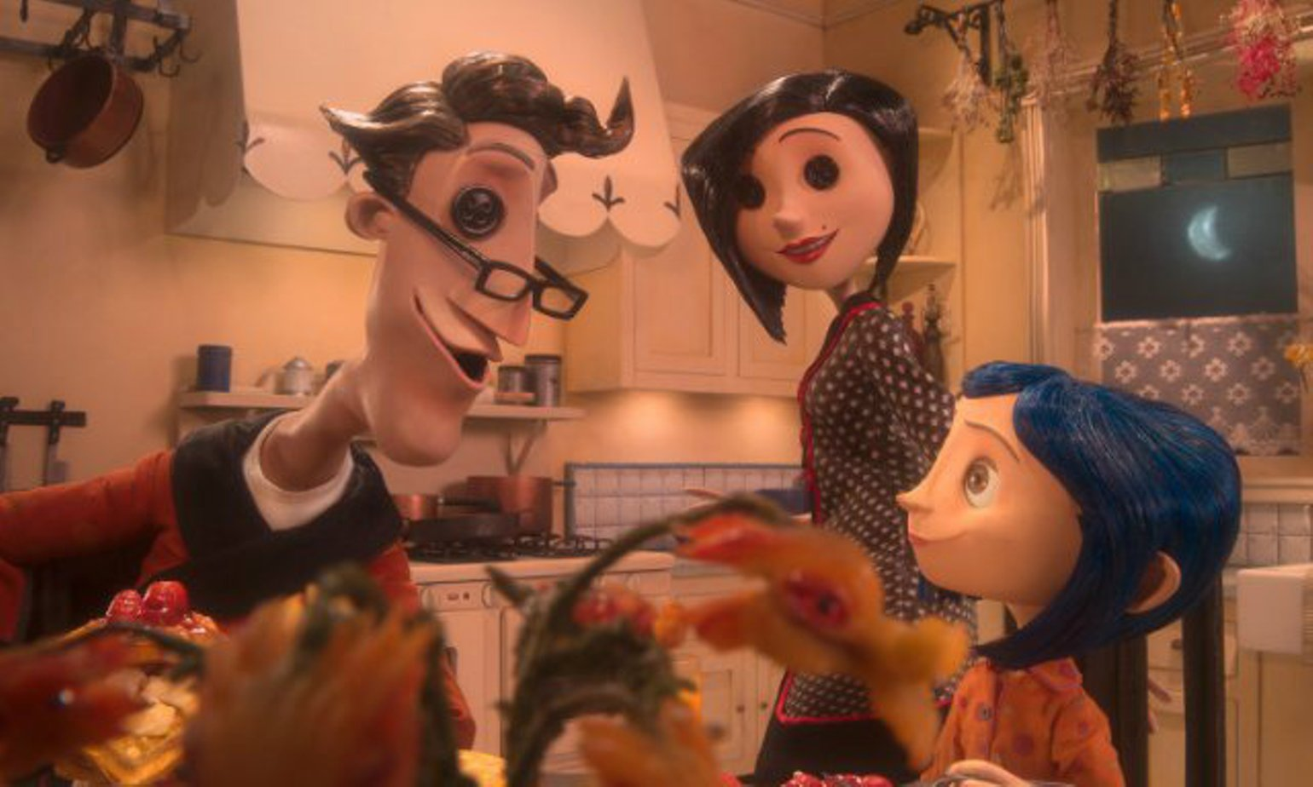
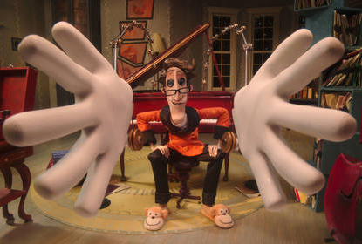

Slide 14
«Світ навколо неї був ніякий, як чистий аркуш паперу чи величезна, порожня біла кімната. Його не можна було доторкнутися, він не мав ні запаху, ні смаку, ні кольору.
"Це не туман", - думала Кораліна. А що це вона не знала. Їй навіть здалося, що вона засліпла. Саму себе вона бачила добре, але під ногами не було землі.
- І чим це ти, цікаво, займаєшся? - пролунало звідкись збоку.
Кораліна придивилася і впізнала кота. Його шерсть стояла дибки, очі здавались величезними, хвіст був опущений і захований між лапами.
– Я шукаю дорогу додому, – відповіла Кораліна.
- Погане місце, - сказав кіт. – Якщо взагалі можна назвати це місцем. І тут нема чого шукати. Це частина простору, яку вона не забажала облаштувати.» Ніл Ґейман

Slide 15
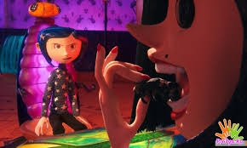
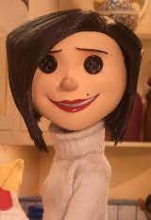
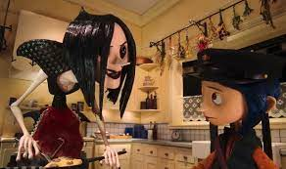

Slide 16

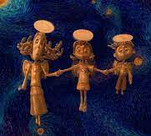
«Біжи звідси! - промовив перший голос, який, як здалося Кораліні, належав дівчинці. - Біжи, поки в твоїх легенях ще є повітря, у венах тече кров, а серце ще живе. Біжи, поки в тебе є розум і душа!
Вона візьме твоє життя і все, що тобі дороге, і залишить тебе ні з чим у густому тумані. Вона забере собі твою радість. Якось ти прокинешся і відчуєш, що твоє серце і душа більше не належать тобі. Від тебе залишиться лише порожня оболонка, легка хмаринка, швидкий передсвітанковий сон, невиразний спогад про щось забуте.
– Ти перетворишся на ніщо, – шепотів третій голос, – на ніщо, ніщо, ніщо…»
Ніл Ґейман

Slide 17
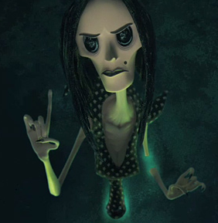
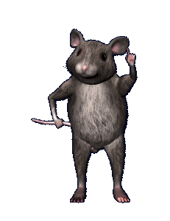
«– Спасибі, Кораліно, – холодно відповіла інша мама. Здавалося, що її голос долинає з туману, з дому, з неба.
Потім вона додала:
- Ти знаєш, що я люблю тебе.
Несподівано для себе Кораліна кивнула. Це була правда: інша мама справді її любила. Але вона любила її так, як скнара любить гроші чи як дракон любить своє золото. Або ж так, як люди люблять звірятко, яке підібрали для розваги.
- Я не хочу твоєї любові, - сказала Кораліна. – Мені від тебе нічого не потрібно.» Ніл Ґейман

Slide 18
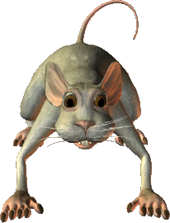
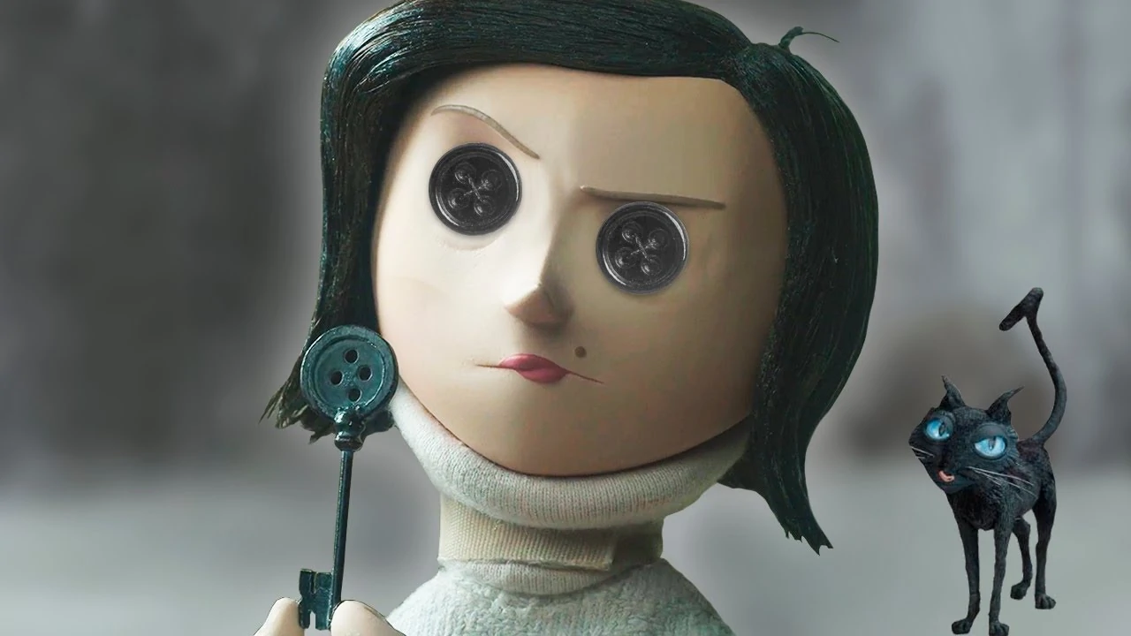
«Всі речі, які вона бачила навіть у підвалі, були лише ілюзією, міражем, створеним іншою мамою, потворною пародією на справжній світ і на справжніх людей, які живуть по інший бік коридору. Кораліна знала, що інша мати не може створити щось справжнє. У неї виходять лише жалюгідні копії того, що існує у реальному світі.» Ніл Ґейман

Slide 19
«Божевільний старий з квартири нагорі сидів у дальньому темному кутку в пальті та капелюсі. Як тільки Кораліна увійшла, він почав говорити:
-Нічого не зміниться. Ти повернешся додому. Тобі знову буде нудно. На тебе знову не звертатимуть уваги. Ніхто по-справжньому тебе не вислухає. Ти надто розумна й кмітлива, щоб вони тебе розуміли. Залишайся з нами. Ми слухатимемо тебе, гратимемо з тобою, сміятимемося разом. Інша мама побудує тобі цілий світ, і ти його досліджуватимеш. А коли ти його вивчиш, вона за одну ніч зруйнує старий світ і збудує новий. Кожний день буде щасливішим і радіснішим, ніж попередній. Пам'ятаєш ящик з іграшками? Набагато приємніше жити у світі, побудованому спеціально для тебе.» Ніл Ґейман

Slide 20
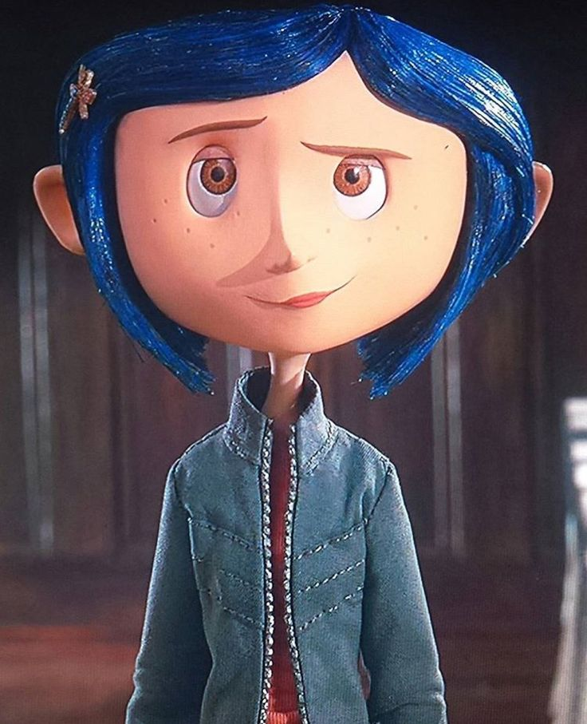
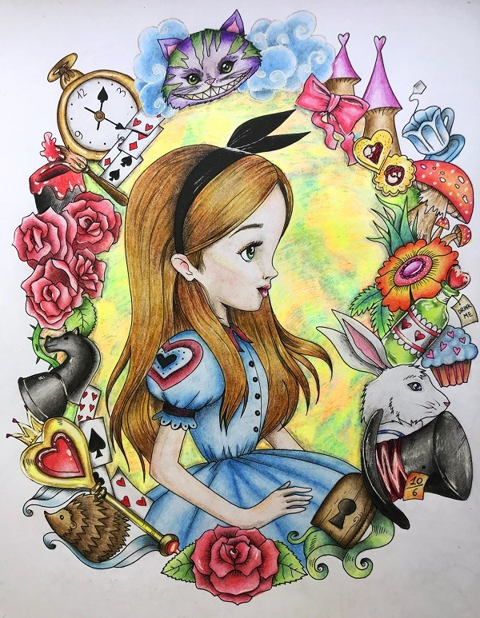
«- Невже ви не розумієте? - сказала вона.
- Я не хочу отримувати все. Ніхто цього не бажає. Яка радість у тому, що я дістану все, що мені хочеться? Просто так, нізащо? А що далі?»
Ніл Ґейман

Slide 21
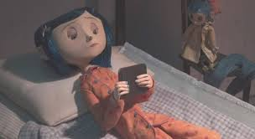
Кораліні були видні дерева, за деревами – зелені пагорби, що тягнулися аж до горизонту. Ніколи ще світ не здавався їй таким справжнім. Вона милувалась листям на деревах, грою світла і тіні в розлогій кроні бука перед вікном. У променях сонця шерсть на голові кота знову стала гладенькою, а білі вуса – золотими.
Вона подумала, що їй ще ніколи не було так цікаво. І, вражена красою цього світу, Кораліна не помітила, як поринула у міцний, безтурботний сон. Ніл Ґейман

Slide 22
«Мама ніжно торкнулася її плеча. - Кораліно, - покликала вона, - люба, що це ти вирішила заснути саме у цій кімнаті? Ми шукали тебе по всьому будинку.
Проходячи коридором, Кораліна зазирнула в татовий кабінет. Він сидів спиною до дверей, але вона вже знала, що коли тато повернеться, вона побачить сірі очі свого справжнього тата. Вона підійшла до нього і поцілувала у потилицю.
- Привіт, - сказав він і, повернувшись, з усмішкою спитав: - А це на честь чого?
– Просто так, – відповіла Кораліна. - Іноді я за тобою сумую. От і все.
– Це добре, – сказав тато.
Він вимкнув комп'ютер, встав і підняв Кораліну на руки, чого не робив дуже давно, з тих пір, коли помітив, що вона надто виросла, щоб носити її на руках.» Ніл Ґейман

Slide 23
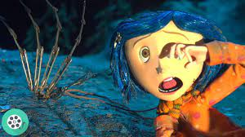
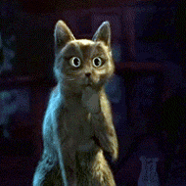
«Кораліна відступила убік. Повз неї з величезною швидкістю, дробно тупотіючи і дряпаючи підлогу, щось промайнуло і вискочило на вулицю.
Вона знала, що це було, і чим воно було раніше. За останні кілька днів вона стільки разів бачила, як воно тягнеться до неї, стукає пальцями по столу, кладе в рот чорних хрустких жуків.
То була права рука іншої мами.
Їй потрібний був чорний ключ.»

Slide 24
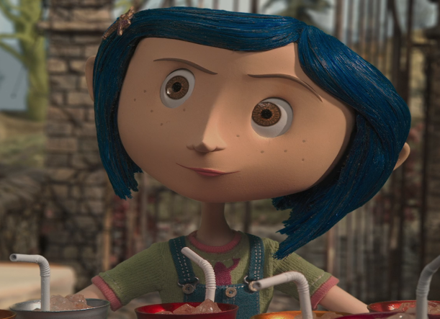
«Її нова шкільна форма акуратно висіла на стільці. Завтра вона прокинеться і одягне її. Кораліна відчувала тривогу і уважно вслухалася в нічну тишу, але, згадавши, що нічого страшного, крім школи, її не чекало, заспокоїлася. Кораліна уявила, що повернулася у свій сон і сидить на галявині під розлогим дубом із двома дівчинками та хлопчиком, і посміхнулася. Коли на небі спалахнули перші зірки, Кораліна нарешті заснула, а з вікна на верхньому поверсі, розливаючись у теплому вечірньому повітрі, лунала тиха музика, розповідаючи всьому світові, що літо скінчилося.» Ніл Ґейман

Slide 25
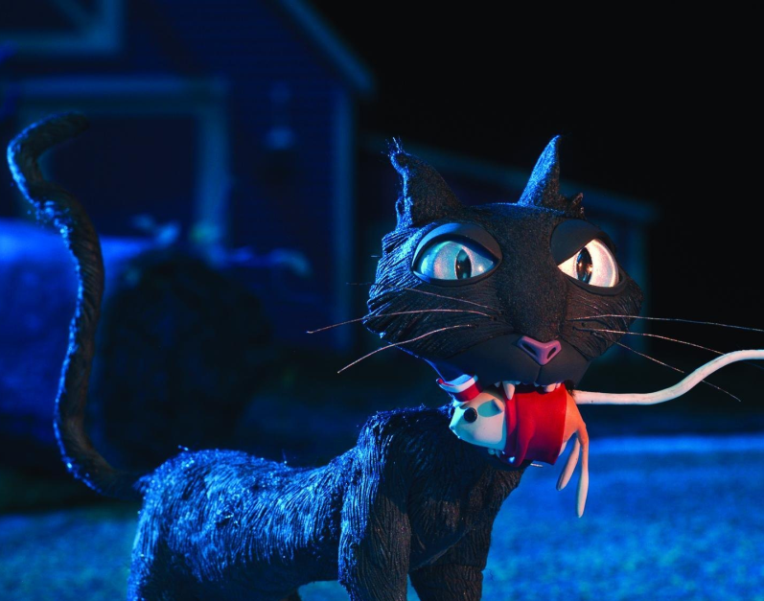
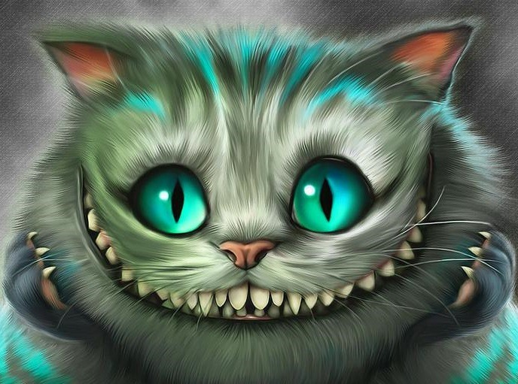
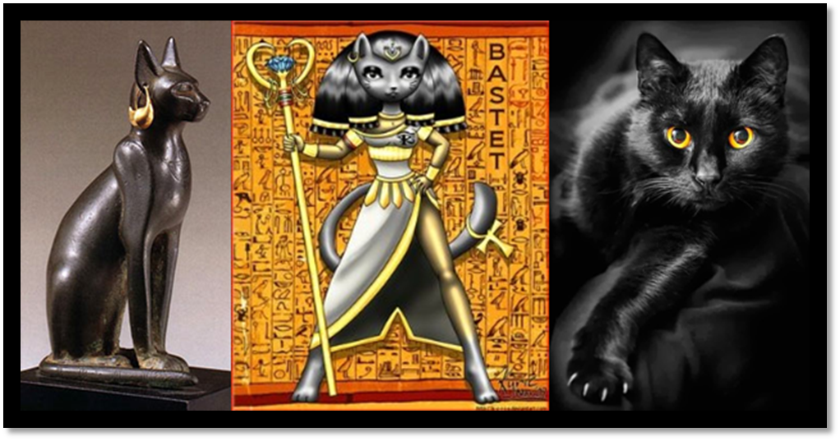

Slide 26
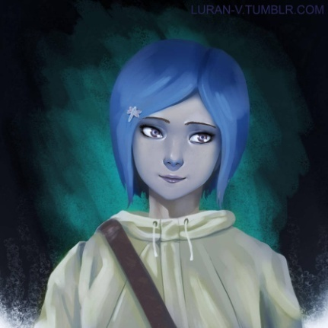
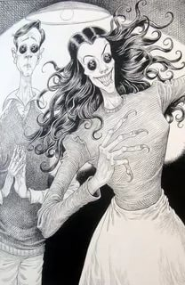
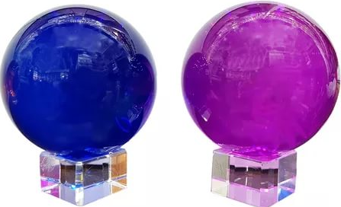
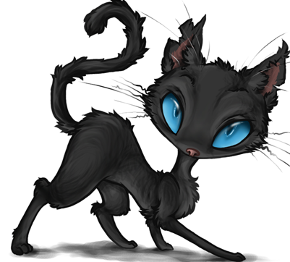
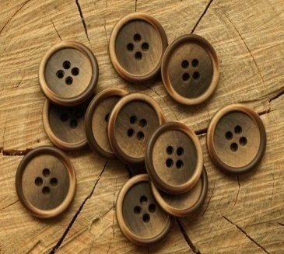
Кроссенс – асоціативна головоломка

Slide 27
Проблематика твору
Моральний вибір | Потрібно завжди бути відповідальним за людей, які тебе оточують.
Страх | Дивитися в очі страху. Вирішувати проблеми, а не тікати від них.
Батьківська неуважність | Бути уважними один до одного, вміти пробачати.
Нерозуміння себе | Розібратися в самому собі.
Бажання: хотіти все й одразу. | Задовольнятися тим, що є.
Прагнення внутрішньої свободи. | Мати право на власний вибір.
Характер | Труднощі формують характер.
Самотність | Необхідність діалогу між поколіннями.
Імена | Це енергетика людини, важлива частина ідентичності.
Любов і турбота про рідних | Має велику силу, допомагає подолати страх і біль.
Проблема дружби | У Кораліни немає друзів, бо вона не така як усі.
Книга говорить нам про те, ким ми є.

Slide 28

Мораль твору: хочеш змінити світ — почни із себе, припини дивитися на нього крізь призму власних образ чи забаганок, вияви терпіння та розуміння, не шукай легкого й безтурботного життя та “безкоштовного сиру”, адже відьма чатує...

Slide 29
АФОРИЗМИ
1. Це був дуже діловий дощ, і основною його справою на сьогодні було перетворити сад на брудне та мокре місиво.
2. Ні, – сказав він. – Я не інший кіт. Я це я.
3. – Люди вічно розкидаються, прагнучи опинитися у всіх місцях одразу. Ми, коти, інші. Ми вірні собі. Якщо ти, звичайно, розумієш, про що я говорю.
4. Світ навколо неї був ніякий, як чистий аркуш паперу чи величезна, порожня біла кімната. Його не можна було доторкнутися, він не мав ні запаху, ні смаку, ні кольору.

Slide 30
5. Кораліна подивилася на нього.
– Скажи, будь ласка, як тебе звуть? - запитала вона кота. – Мене – Кораліна.
Кіт ліниво позіхнув, показавши Кораліні свій напрочуд рожевий язичок.
– У котів не буває імен, – відповів він.
- Як це? - запитала Кораліна.
– А ось так, – сказав кіт. – Це у вас людей є імена. І все тому, що ви не знаєте, хто ви такі. А ми знаємо і тому імена нам не потрібні.
6. – Це дуже маленький світ – зауважила Кораліна.
- Їй більше не треба, - сказав кіт. – Розмір павутини визначається лише її здатністю ловити мух.

Slide 31

7. Дзеркалам ніколи не можна довіряти.
8. Ніхто не в силах звалити собі на плечі більше, ніж зможе забрати.
9. Людина найбільше боїться того, чого не може побачити.
10. Невже ви не знаєте? - сказала вона. - Я не хочу отримувати все. Ніхто цього не бажає. Яка радість у тому, що я дістану все, що мені хочеться? Просто так, ні за що? А що далі?

Slide 32
11. Імена, імена, імена, – розгублено та безнадійно вимовив інший голос. – Після того як припиняється дихання та зупиняється серце, першими зникають імена. Наша пам'ять живе довше за імена. Я досі пам'ятаю, як одного разу травневого ранку моя няня винесла мені у двір обруч і палицю, все було залито ранковим світлом, а легкий вітерець розгойдував тюльпани, що ростуть на клумбі. Але я забув, як звали мою няньку, забув і імена тюльпанів.
12. Твої слова ранять мене болючіше, ніж укус змії, - відповіла вона. – Ось вона, дитяча невдячність. І все-таки навіть крижане серце можна розтопити коханням.

Slide 33
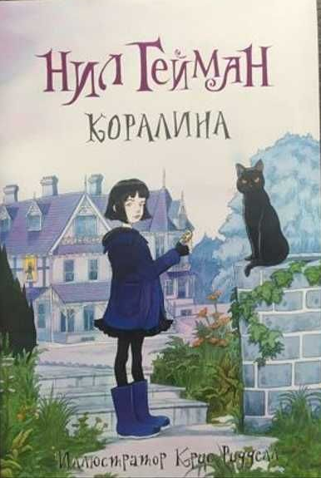
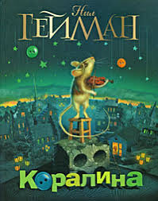
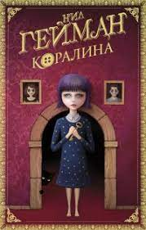
-Як ви вважаєте, у чому справжня причина популярності повісті «Кораліна» Ніла Ґеймана ?

